Slide 1
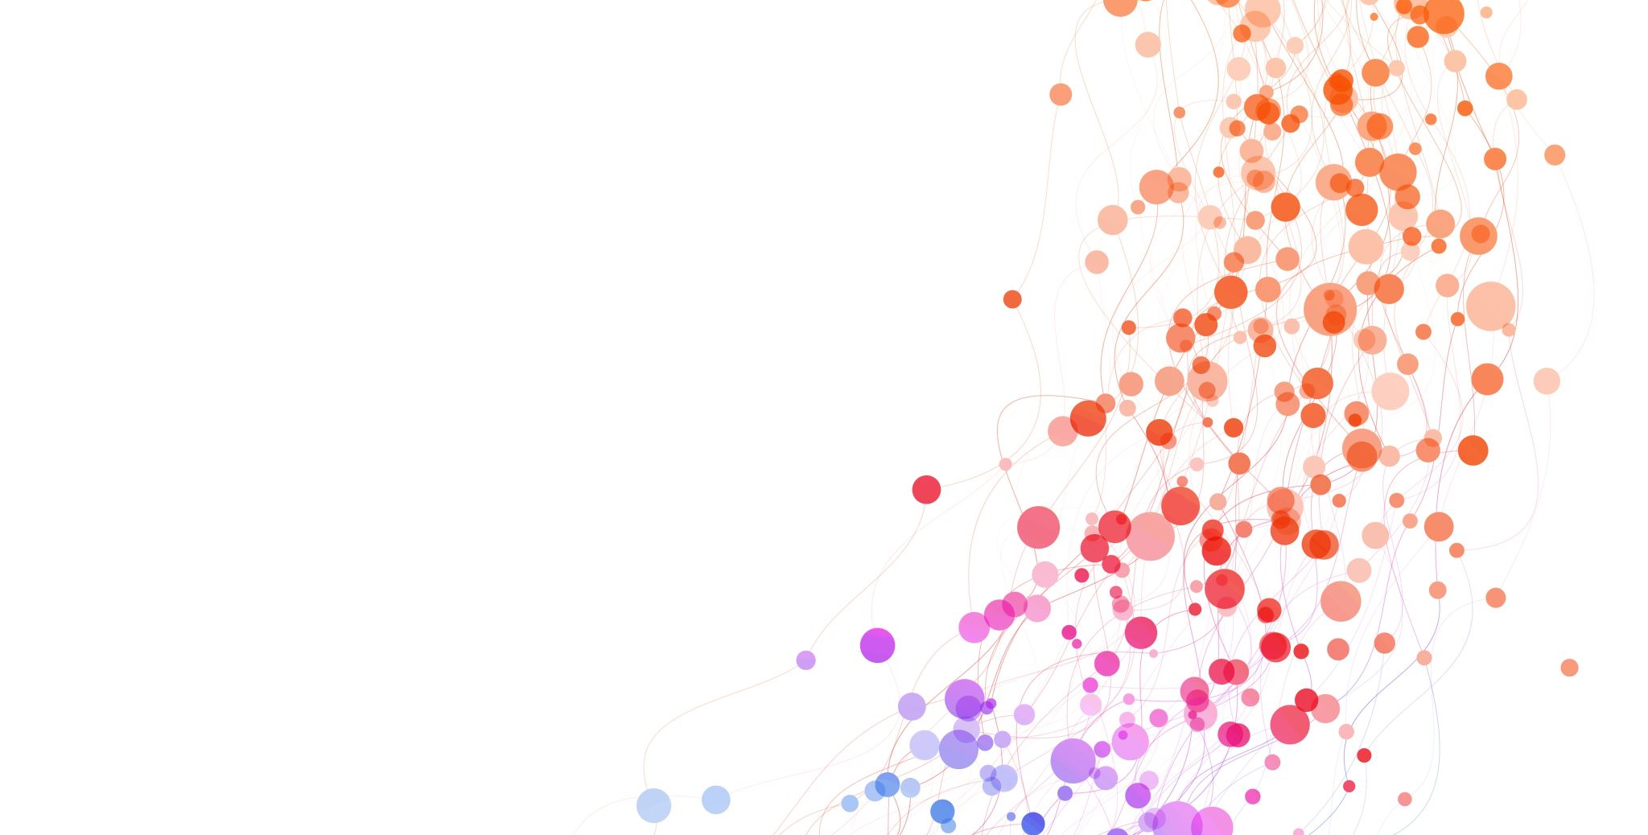
SIAWASE SPRING 2022
AICOMS

Slide 2
Pembagian Divisi
(SC Mbak Citra, Bang DYHAN, ECY, LIA, IMAN, Bang ROBIN,
Kak Mel) Admin (Hanin, Viona)
ACARA (RAFLY) Rofi, Daffa, Bagir, Jeremia, Mita, Firly, Admin
• Rundown
• Games + acara hiburan (Citumang Tour)
• Pembicara
• Hadiah
LOGISTIK (NICOLA) , ANGGA, FLORENANDO, Nadine, Faiq, Admin
• Kebutuhan presentasi mic dll
• Akomodasi
• Villa (kordinasi dengan acara)
• Makanan (kordinasi dengan acara)
• Ploting kamar
DOKUMENTASI (NANCY), HAIDAR, MUFQI, Tosi, Lukman, Anggara, Admin
• Membuat poster
• VB
• Dokumentasi foto dan video.
• Plakat, sertif dll
• Pendaftaran mahasiswa + dosen
Member Baru
Goki, Mufqi, Florenando, Angga, Rafly, Nicol, nancy, Mita, Haidar, Nadine, Bagir, Rofi, Faiq, Jeremia, Lukman, Anggara, Daffa, Tosi, Yosua(anak s2)

Slide 3
DIPUTUSKAN!
SIAWASE SPRING 2022 (SEKITAR 55 ORANG)
AGENDA SIAWASE SPRING 2022 ALOKASI PROJECT
TANGGAL ACARA (Tanggal 5 dan 6 Februari 2022)
LOKASI VILLA / Hotel (Maximal DP VILLA / Hotel Tgl 15 Januari 2022) Pangandaran (Bisa jadi Urunan kepada setiap member AICOMS) (Mahasiswa dan Dosen berbeda biaya)
(Dapat bantuan biaya 5 JT)
Alternatif
Garut dan Ciwidey

Slide 4
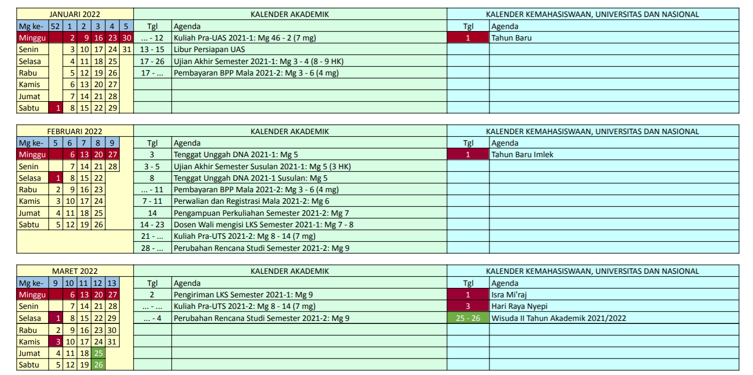
JADWAL ACARA
JADWAL
Sabtu 12 – 02 – 2022
b. Sabtu 5 – 02 - 2022

Slide 5
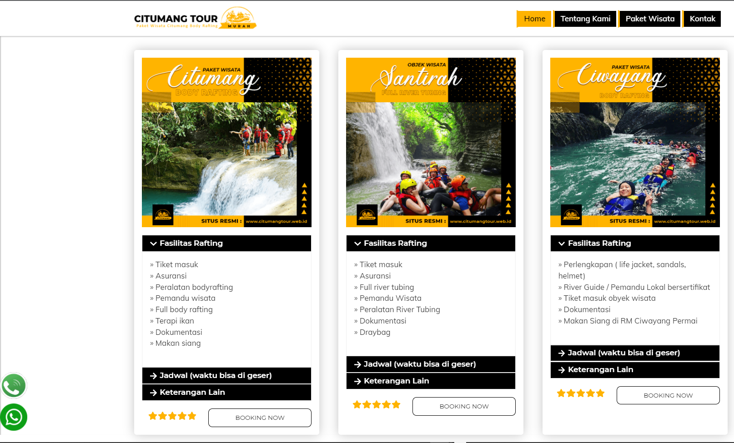
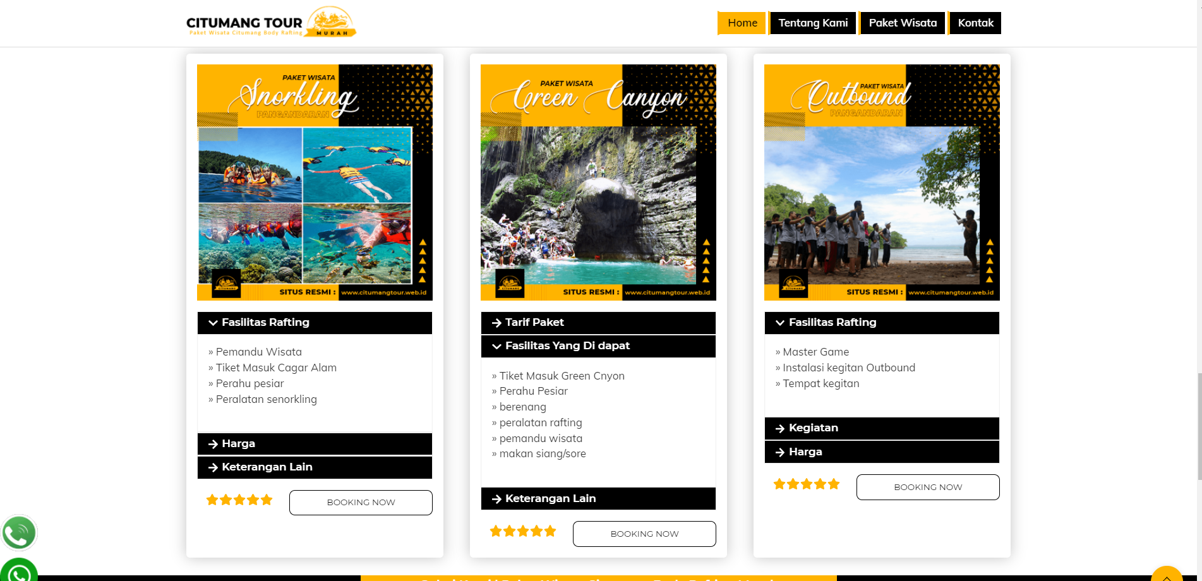
CITUMANG TOUR

Slide 6
MEET 1
Meet 1
Buat Group Divisi masing (Rafly Nancy Nicol)
Undang Anggota dan SC nya
Setiap Divisi list 3 VIlla/Hotel ( sekitar 60 Orang, standar Bapak) Pangandaran (lokasi tidak terlalu jauh dari citumang)

Slide 7
HASIL DISKUSI DENGAN BAPAK
AGENDA BESAR SIAWASE SPRING 2022 adalah ALOKASI PROJECT (Disarankan dilakukan pada malam hari)
Lama acara 2 hari 1 malam pada tanggal 5 – 6 Februari 2021
LOKASI VILLA / Hotel Pangandaran (patungan ke setiap member dan dosen)(Biaya Mahasiswa dan dosen berbeda) (Dapat bantuan biaya 5 JT)
Alternatif lokasi villa/hotel Garut dan ciwidey (kalau dekat kampus biaya di back-up PUI-PT AICOMS)
Akomodasi menggunakan bis jika di Pangandaran
Peserta sekitar (55 – 60 Orang)
Mengisi acara Pak KHO (Menjelaskan visi misi lab 2022), Pak Gelar dan Bambang (Motivasi semangat research), Ibu Linda (akan membawakan acara game)
Admin lab (mbak hanin dan viona) dimasukkan ke group
Membuat RAB kasaran termasuk VILLA/HOTEL

Slide 8
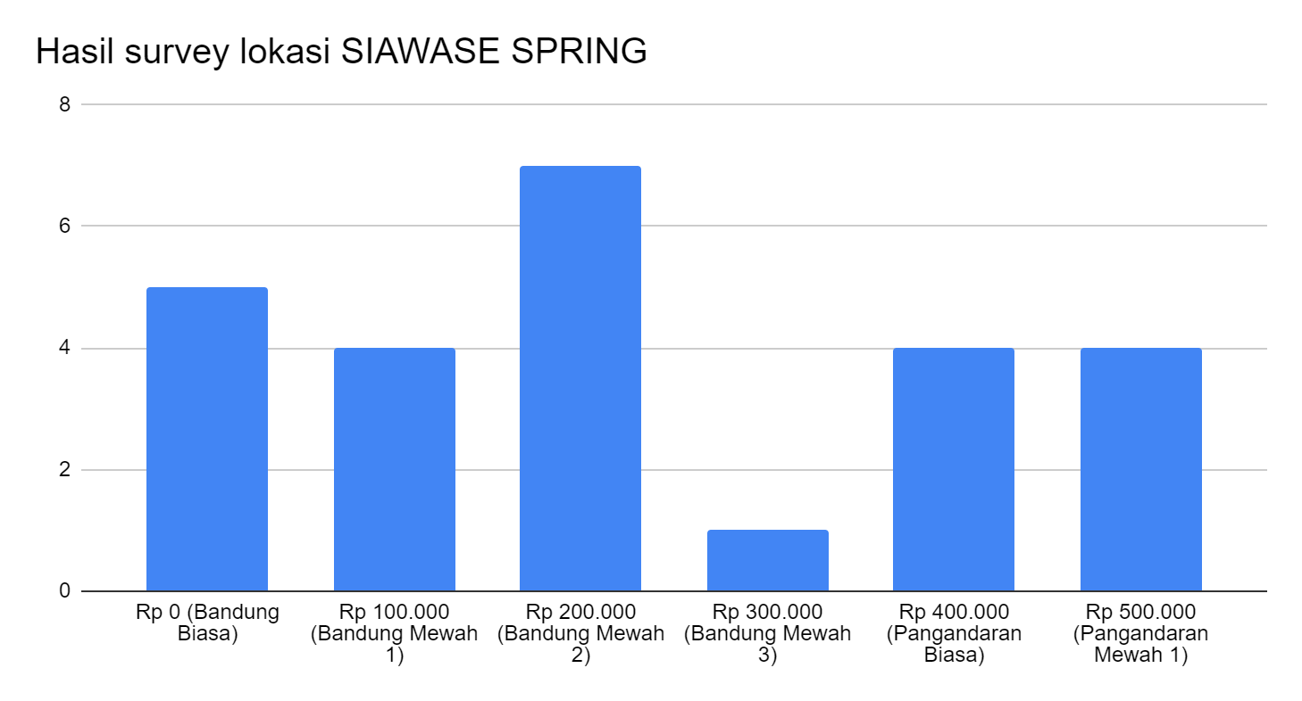
HASIL SURVEY
Hasil survey dari 26 responder
Bandung Mewah 2 (7)
Bandung Biasa (5)

